Slide 1

ACCIONES PARA EVITAR EL USO DE LAS PANTALLAS

Slide 2
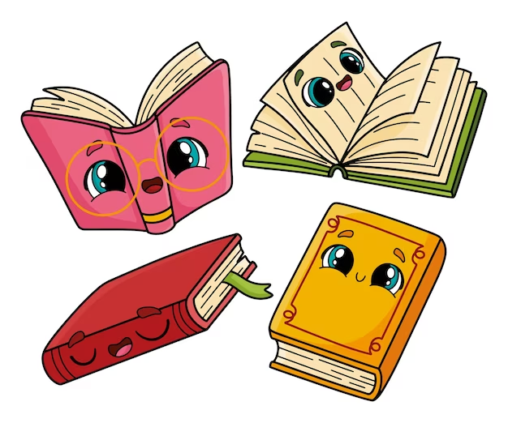
LEER UN LIBRO

Slide 3
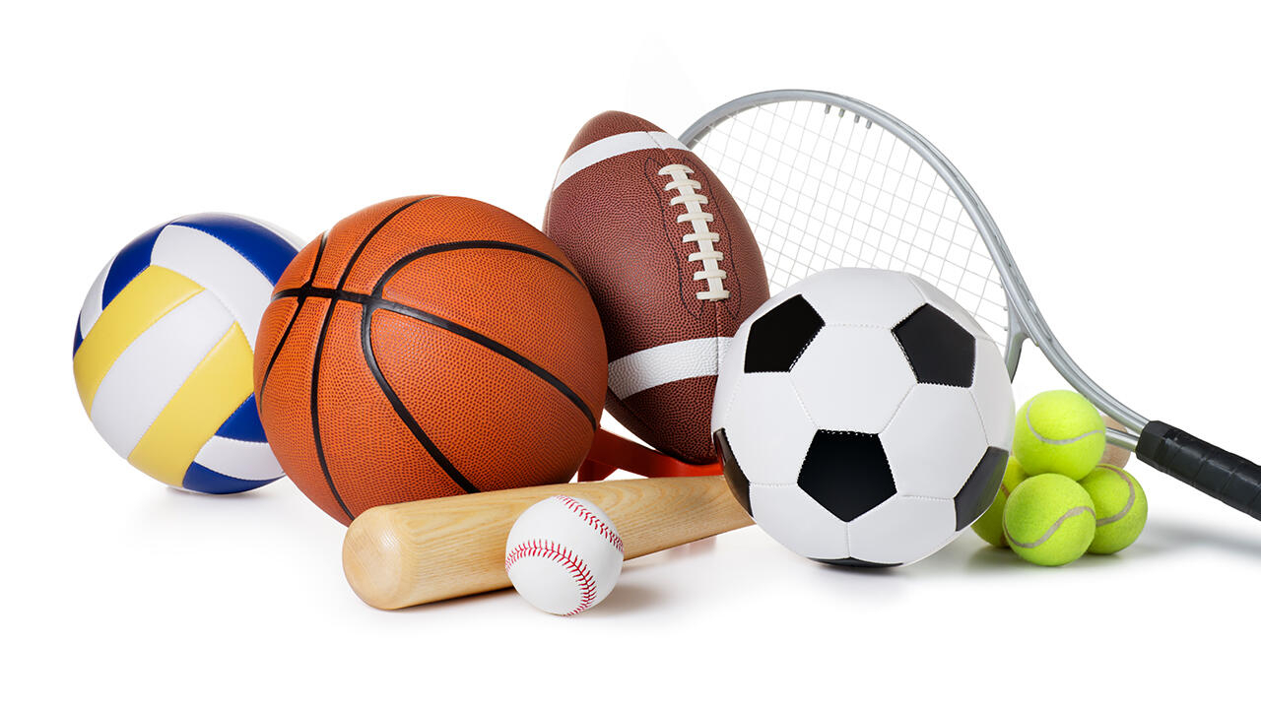
HACER UN DEPORTE

Slide 4
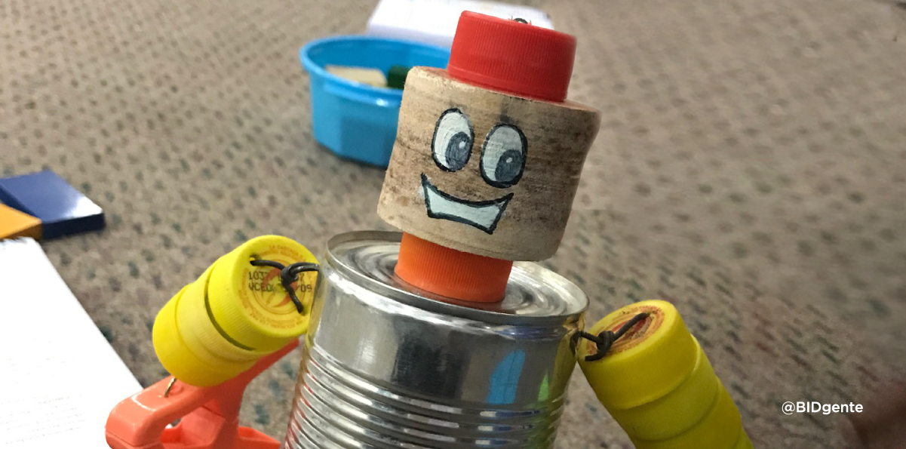
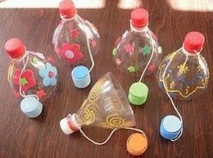
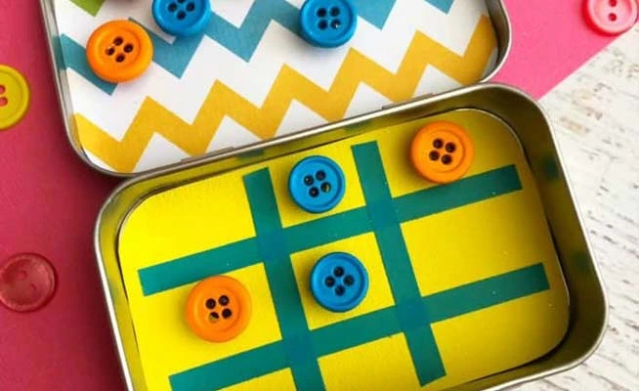
CREAR JUEGOS O JUGUETES

